Slide 1
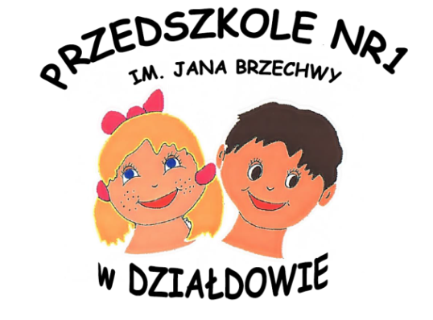
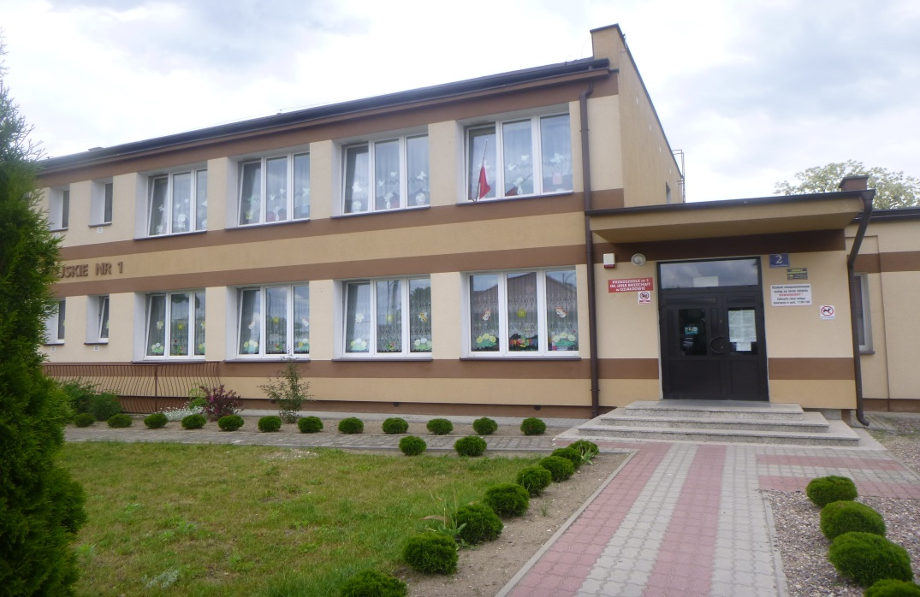
Przedszkole Promujące Zdrowie

Slide 2
Definicja Przedszkola Promującego zdrowie
Przedszkole promujące zdrowie podejmuje działania, które sprzyjają:
zdrowiu i dobremu samopoczuciu społeczności przedszkola (dzieci, pracowników i rodziców dzieci),
podejmowaniu przez członków społeczności aktualnie i w przyszłości działań na rzecz zdrowia własnego i innych ludzi oraz tworzenia środowiska sprzyjającego zdrowiu.

Slide 3
Standardy Przedszkola promującego zdrowie
1. Koncepcja pracy przedszkola, jego organizacja i struktura sprzyjają realizacji długofalowych, zaplanowanych działań dla wzmocnienia zdrowia dzieci, pracowników i rodziców dzieci.
2.Klimat społeczny przedszkola sprzyja dobremu samopoczuciu i zdrowiu dzieci, pracowników i rodziców dzieci.
3.Przedszkole prowadzi edukację zdrowotną dzieci i stwarza im warunki do praktykowania w codziennym życiu zachowań prozdrowotnych.
4.Przedszkole podejmuje działania w celu zwiększenia kompetencji pracowników i rodziców dzieci w zakresie dbałości o zdrowie oraz prowadzenia edukacji zdrowotnej dzieci.

Slide 4
Autoewaluacja
Metody i techniki badawcze:
Obserwacja
Analiza dokumentów
Wywiady
Badania ankietowe (dla nauczycieli, pracowników niepedagogicznych, rodziców)
Badania dzieci z wykorzystaniem techniki „Narysuj i opowiedz”
Badani:
Nauczyciele – 18
Pracownicy niepedagogiczni – 16
Rodzice dzieci – 80
Dzieci – 82
Data badania: marzec – kwiecień 2018 r.

Slide 5
Skład zespołu ds. promocji zdrowia Przedszkole Promujące Zdrowie
Koordynator – Małgorzata Sochocka - nauczyciel dyplomowany
w zastępstwie – Agnieszka Kolk – wicedyrektor, nauczyciel dyplomowany
Członkowie zespołu:
Dorota Efczyńska – nauczyciel mianowany
Małgorzata Kowalska - nauczyciel mianowany
Marzanna Marchlewicz – nauczyciel dyplomowany
Agnieszka Pazik – nauczyciel dyplomowany
Aleksandra Brzozowska – nauczyciel mianowany
Joanna Zduniak–Pietrzak – nauczyciel mianowany
Paulina Ciesielska – nauczyciel kontraktowy
Ewa Kordalska – nauczyciel dyplomowany - logopeda
Agnieszka Kołodyńska - samodzielny referent
Dorota Zakrzewska - kucharka
Małgorzata Kowalkowska – pracownik niepedagogiczny
Karolina Zbrzyzna – rodzic
Karolina Wrońska – rodzic

Slide 6
Standard pierwszy
Koncepcja pracy przedszkola, jego organizacja i struktura sprzyjają realizacji długofalowych, zaplanowanych działań dla wzmocnienia zdrowia dzieci, pracowników i rodziców dzieci

Slide 7
Arkusz zbiorczy dla standardu pierwszego
Wymiary i wskaźniki (stan pożądany, „optymalny”) | Ocena (punkty) |  |  |  | Elementy wymagające poprawy (jeśli aktualny stan odbiega od pożądanego, czyli oceny 5)
1 | 2 |  |  |  | 3
1. Uwzględnienie promocji zdrowia w dokumentach oraz w pracy i życiu przedszkola
W koncepcji pracy przedszkola (lub w dokumencie o innej nazwie) zapisano, że: przedszkole realizuje program PPZ; należy on do priorytetów; promocja zdrowia dotyczy dzieci i pracowników; zapis jest zgodny z przyjętą w Polsce koncepcją PPZ (Analiza dokumentu) | 5 | 4 | 3 | 2
Pracownicy przedszkola i rodzice mają poczucie, że zdrowie i dobre samopoczucie jest ważną sprawą w przedszkolu (Ankieta N, PN,, R - pyt.1) | 5 | 4 | 3 | 2 | Modyfikacja działań zdrowotnych podnoszących świadomość rodziców i pracowników, jako podstawowy element pracy przedszkola
Pracownicy przedszkola, uważają, że w przedszkolu podejmowane są działania na rzecz promocji ich zdrowia (Ankieta N, PN-pyt.3) | 5 | 4 | 3 | 2

Slide 8
2. Struktura dla realizacji programu przedszkola promującego zdrowie
W zespole promocji zdrowia są przedstawiciele: dyrekcji, N, Pn, R; zadania zespołu sformułowana na piśmie (Analiza dokumentu, wywiady) | 5 | 4 | 3 | 2 | Wdrażanie nowych pracowników do działań Zespołu ds. Promocji Zdrowia
Koordynator ds. promocji zdrowia został powołany przez dyrektora w porozumieniu z zespołem promocji zdrowia; zadania koordynatora sformułowano na piśmie (Wywiad z koordynatorem, analiza dokumentu) | 5 | 4 | 3 | 2
Dyrektor przedszkola wspiera działania w zakresie promocji zdrowia (Wywiady, obserwacje) | 5 | 4 | 3 | 2 | Podnoszenie jakości działań dyrektora i poszukiwanie nowych sposobów wspierania działań
W protokole z ostatniej kontroli sanitarno-epidemiologicznej nie odnotowano nieprawidłowości lub zostały one usunięte i stacja została o tym poinformowana (Analiza protokołu, obserwacja) | 5 | 4 | 3 | 2

Slide 9
3. Szkolenia, informowanie i dostępność informacji na temat koncepcji przedszkola promującego zdrowie
Dyrektor przedszkola i członkowie zespołu promocji zdrowia uczestniczyli w szkoleniu/ach dotyczącym/ych PPZ w ostatnich dwóch latach (Wywiady, analiza dokumentów) | 5 | 4 | 3 | 2
Zorganizowano wewnętrzne szkolenia na temat PPZ dla rady pedagogicznej i pracowników niepedagogicznych w ostatnich dwóch latach (Analiza dokumentów, Ankieta N-pyt.2 , Pn - pyt.2) | 5 | 4 | 3 | 2 | Organizowanie wewnętrznych szkoleń na temat PPZ dla pracowników przedszkola
Rodzicom dzieci (w tym nowoprzyjętym do przedszkola) wyjaśniono, co to znaczy, że przedszkole jest PPZ (Ankieta R-pyt.2, analiza dokumentów) | 5 | 4 | 3 | 2 | Przekaz informacji dla rodziców dzieci nowo przyjętych do przedszkola na temat programu PPZ realizowanego w naszym przedszkolu
Na stronie internetowej przedszkola jest zakładka poświęcona PPZ, zawierająca aktualne i wyczerpujące informacje na ten temat (Analiza strony) | 5 | 4 | 3 | 2 | Systematyczne uaktualnianie informacji na stronie internetowej
Tablica informująca o programie PPZ jest umieszczona w widocznym i powszechnie dostępnym miejscu przedszkola i zawiera aktualne informacje (Obserwacja, analiza informacji) | 5 | 4 | 3 | 2

Slide 10
4. Planowanie i ewaluacja działań w zakresie promocji zdrowia oraz ich dokumentowanie
W ostatnich 3 latach opracowano roczne plany działań w zakresie promocji zdrowia i ich ewaluacji, z uwzględnieniem potrzeb dzieci, nauczycieli, pracowników niepedagogicznych i rodziców dzieci (Analiza planów) | 5 | 4 | 3 | 2 | Uwzględnić potrzeby rodziców i pracowników w rocznych planach działań
Zapisy planów działań i ich ewaluacji są zgodne z zasadami przyjętymi w PPZ w Polsce (Analiza planów) | 5 | 4 | 3 | 2 | Formy planów działań i ich ewaluacji – zgodnie z koncepcją PPZ
W ostatnich 3 latach sporządzono raporty z ewaluacji procesu lub wyników działań w zakresie promocji zdrowia zgodne z zasadami przyjętymi w PPZ w Polsce ( Analiza raportów) | 5 | 4 | 3 | 2 | Forma raportów z ewaluacji – zgodnie z koncepcją PPZ

Slide 11
Podsumowanie wyników w standardzie pierwszym
Wymiar | Średnia liczba punktów | Wybrane elementy, których poprawa jest pilna i możliwa
a | b | c
Uwzględnienie promocji zdrowia w dokumentach oraz pracy i życiu przedszkola | 5,0 | Zakres zaangażowania pracowników niepedagogicznych w działania na rzecz promocji zdrowia
Struktura dla realizacji programu przedszkola promującego zdrowie | 5,0
Szkolenia, systematyczne informowanie i dostępność informacji na temat koncepcji przedszkola promującego zdrowie | 4,8 | W sposób jasny i przystępny informowanie rodziców dzieci nowoprzyjętych na temat koncepcji PPZ
Planowanie i ewaluacja działań w zakresie promocji zdrowia oraz ich dokumentowanie | 4,0 | W większym stopniu włączać pracowników niepedagogicznych i rodziców do planowania działań w zakresie promocji zdrowia
Średnia liczba punktów dla standardu pierwszego (dla 4 wymiarów): 4,7
Problem priorytetowy (wybrany na podstawie zapisów w kolumnie c):
Niewystraczający poziom zaangażowania pracowników niepedagogicznych i rodziców do planowania działań w zakresie promocji zdrowia

Slide 13
Standard drugi
Klimat społeczny przedszkola sprzyja dobremu samopoczuciu i zdrowiu dzieci, pracowników i rodziców dzieci

Slide 14
Arkusz zbiorczy dla standardu drugiego badanie klimatu społecznego za pomocą ankiety
Badana grupa liczba zbadanych osób | Wymiary (numery stwierdzeń) | Ocena: średnia punktów w każdym wymiarze | Ocena: średnia punktów we wszystkich wymiarach | Elementy wymagające poprawy (jeśli aktualny stan odbiega od pożądanego 5 pkt)
1 | 2 | 3 | 4 | 5
Nauczyciele Liczba: 18 | Stwarzanie nauczycielom możliwości uczestnictwa w życiu przedszkola (4-5) | 5 | 4 | Poziom zaangażowania niektórych nauczycieli w realizację zadań przedszkola
 | Relacje i wsparcie ze strony dyrektora przedszkola (6-9) | 5
 | Relacje między nauczycielami (10-12) | 4
 | Relacje z rodzicami dzieci (13-15) | 5
Pracownicy niepedagogiczni liczba: 16 | Stwarzanie pracownikom niepedagogicznym możliwości uczestnictwa w życiu przedszkola (4-5) | 5 | 5 | Podnoszenie jakości działań pracowników niepedagogicznych w realizacji zadań przedszkola
 | Relacje i wsparcie ze strony dyrektora przedszkola (6-8) | 5
 | Relacje z nauczycielami (9-11) | 5
 | Relacje z innymi pracownikami przedszkola, którzy nie są nauczycielami (12-14) | 5
Rodzice dzieci liczba: 80 | Stwarzanie rodzicom możliwości uczestnictwa w życiu przedszkola (3-6) | 5 | 5 | Modyfikowanie działań rodziców w realizacji zadań przedszkola
 | Relacje z nauczycielami i dyrektorem (7-9) | 5
 | Postrzeganie przez rodziców sposobu, w jaki nauczyciele traktują ich dziecko (10-12) | 5

Slide 15
Podsumowanie wyników w standardzie drugim: badanie klimatu społecznego za pomocą ankiety
Średnia liczba punktów dla standardu drugiego (dla wszystkich badanych grup dorosłych): 4,6 Problem priorytetowy (wybrany na podstawie zapisów w kolumnie 5):
Niewystraczający poziom zaangażowania niektórych nauczycieli w realizację zadań przedszkola

Slide 16
Arkusz zbiorczy dla standardu drugiego: badanie klimatu społecznego w grupie przedszkolnej techniką „Narysuj i opowiedz”
Grupa dzieci w wieku 5 lat Liczba dzieci w grupie: 50 Liczba zbadanych dzieci: 36
Wymiary klimatu społecznego | A. Co dzieci lubią w przedszkolu? Co im się w nim podoba |  | B. Czego dzieci nie lubią w przedszkolu? Co im się w nim nie podoba?
 | Treści (wskaźniki) zawarte w notatkach z rozmów z dziećmi | Liczba Wskazań | Treści (wskaźniki) zawarte w notatkach z rozmów z dziećmi | Liczba Wskazań
Samopoczucie i atmosfera w przedszkola | Lubię jak jest wesoło i wszyscy się śmieją | 13 | Nie lubię jak ktoś mnie denerwuje | 3
Osoby dorosłe i relacje z nimi | Moje panie mnie biorą na kolana, rozmawiają, przytulają, pomagają | 7
Dzieci i relacje między nimi | Zabawy z koleżankami i kolegami | 12 | Zbierania zabawek Siedzenia za karę przy stoliku | 2 3
Rzeczy (zabawki, sprzęty) | Zabawki Klocki Kredki | 8 9 5 | Zabawy samochodami | 4

Slide 17
Aktywności (zajęcia, zabawy, imprezy) | Słuchanie muzyki, tańce Kolorowanie i rysowanie Zajęcia | 2 8 3 | Sprzątania zabawek Siedzenia przy stoliku | 5 4
Jedzenie i picie | Naleśniki, kotlety schabowe | 5 | Zapachów z kuchni. Jedzenia: ogórków, marchewki, kapusty, kaszy, surówek | 1 13
Pomieszczenia wyposażenie i teren przedszkola | Plac zabaw : zjeżdżalnia, bujaczki, drabinki | 23 2 | Chodzenia na spacery Wyjazdów na wycieczki | 4 1
Inne | Lubię chodzić do przedszkola, wszystko lubię w przedszkolu | 5 | Nie lubię jak zostaję ostatnia w grupie | 1

Slide 18
Arkusz zbiorczy dla standardu drugiego: badanie klimatu społecznego w grupie przedszkolnej techniką „Narysuj i opowiedz”
Grupa dzieci w wieku 6 lat Liczba dzieci w grupie: 50 Liczba zbadanych dzieci: 46
Wymiary klimatu społecznego | A. Co dzieci lubią w przedszkolu? Co im się w nim podoba |  | B. Czego dzieci nie lubią w przedszkolu? Co im się w nim nie podoba?
 | Treści (wskaźniki) zawarte w notatkach z rozmów z dziećmi | Liczba Wskazań | Treści (wskaźniki) zawarte w notatkach z rozmów z dziećmi | Liczba Wskazań
Samopoczucie i atmosfera w przedszkola | Lubię chodzić do przedszkola. Lubię jak jest miło, fajnie Lubię jak jest wesoło, śmiejemy się, wtedy dobrze się czujemy | 11 | Nie lubię jak ktoś jest zły i mnie denerwuje | 2
Osoby dorosłe i relacje z nimi | Panie z grupy pomagają, rozmawiają, przytulają. | 27 | Gdy nie ma naszej pani z grupy | 3
Dzieci i relacje między nimi | Zabawy z koleżankami i kolegami Zabawy konstrukcyjne | 12 | Kłótni z koleżanką, kolegą, hałasu, złego humoru koleżanki i gdy ktoś przeszkadza mi w zabawie , gdy nie mam się z kim bawić | 8
Rzeczy (zabawki, sprzęty) | Książki Zabawki Klocki Puzzle | 4 8 5 3 | Stare zabawki | 5

Slide 19
Aktywności (zajęcia, zabawy, imprezy) | Słuchanie muzyki, tańce Zabawy konstrukcyjne Dyżurni Zabawy na boisku | 12 9 3 16 | Nie lubię religii Nie lubię rysować szlaczków | 7 9
Jedzenie i picie | Lubię, kiedy ktoś ma urodziny i przyniesie cukierki Lubię naleśniki, pierogi | 17 10 | Surówki, wątróbka, zupy mleczne, zupa marchewkowa, ogórkowa, brokułowa, kasza, ser, marchew, brokuły, jogurty | 22
Pomieszczenia wyposażenie i teren przedszkola | Lubię naszą salę. Plac zabaw: zjeżdżalnia, bujaczki, drabinki | 5 16 | Nie lubię łazienki | 5
Inne | Lubię jeździć na wycieczki | 4 | Gdy mama za wcześnie po mnie przychodzi, gdy pada deszcz i nie idziemy na plac zabaw | 9
Mocne strony:
Dzieci lubią chodzić do przedszkola i aktywnie spędzać czas
Bardzo dobre relacje z dorosłymi, pracującymi w przedszkolu, oparte na zaufaniu i bezpieczeństwie
Słabe strony, problemy do rozwiązania:
Nieprawidłowe nawyki żywieniowe - niechęć do zjadana surówek, warzyw i owoców
Problem priorytetowy:
Nieprawidłowe nawyki żywieniowe u dzieci

Slide 20
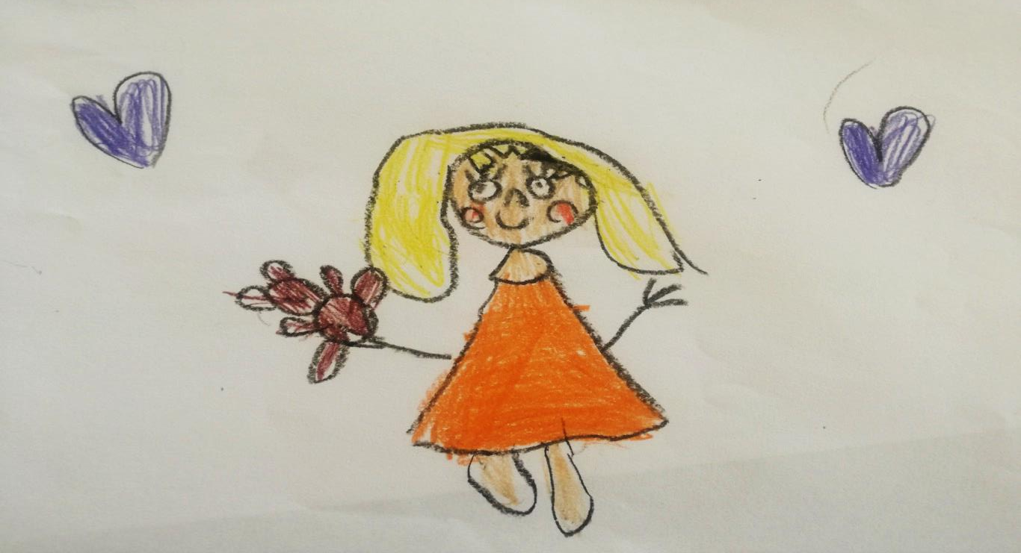
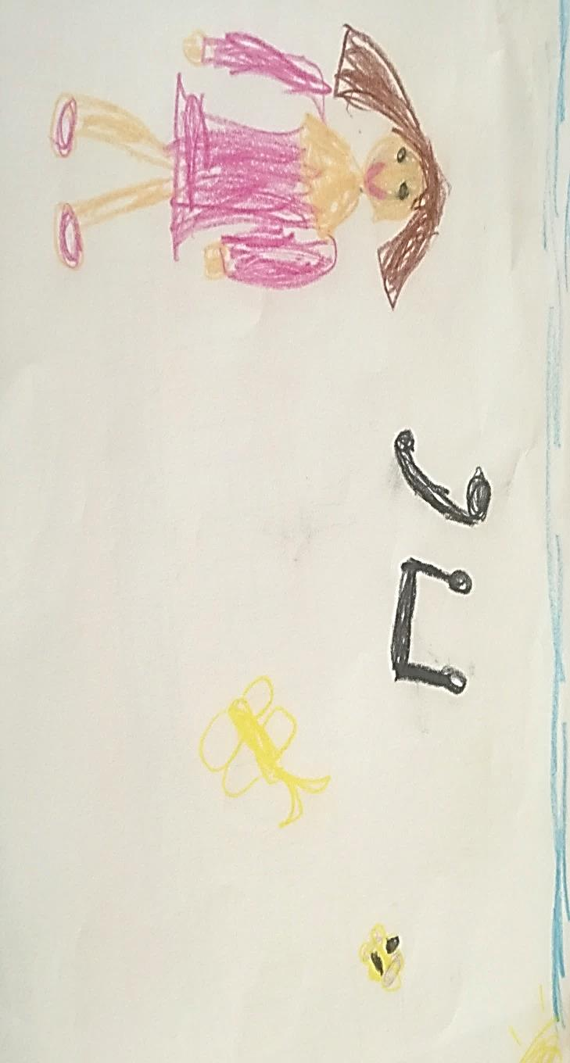
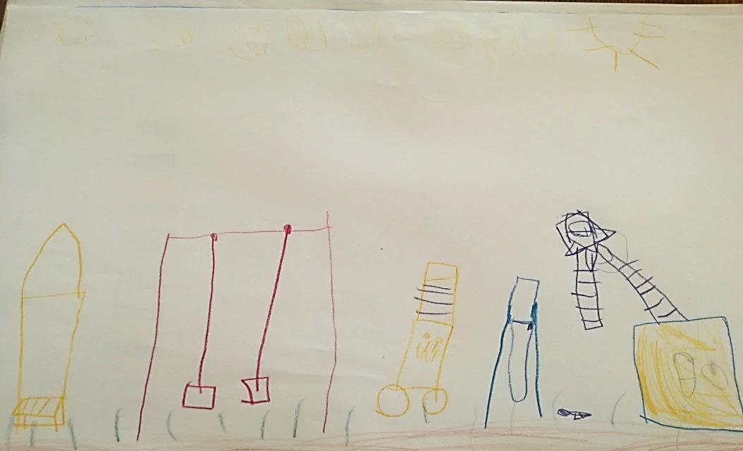
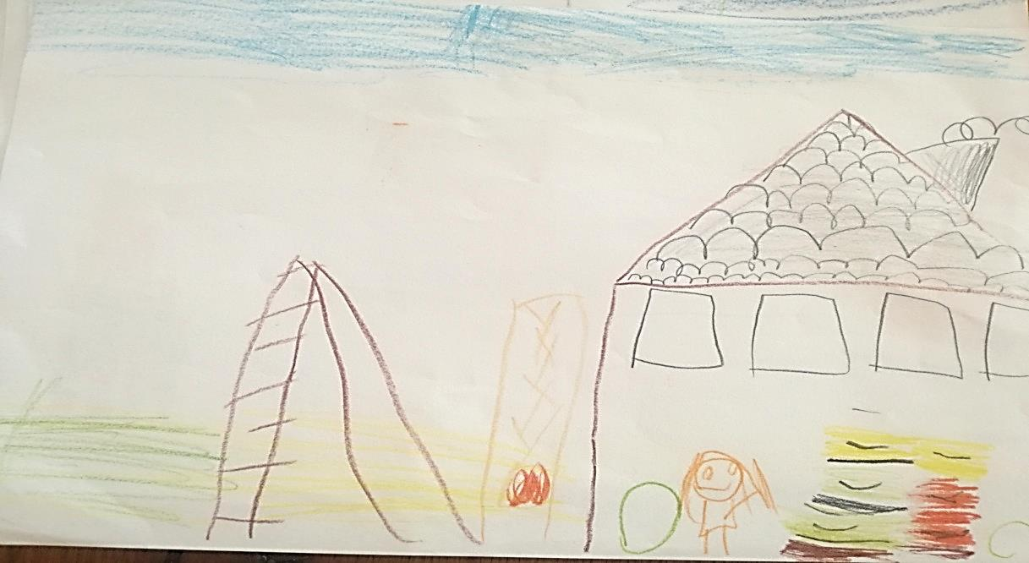
CO LUBIĘ W MOIM PRZEDSZKOLU? Przykłady rysunków i ich opisów
Lubię śpiewać, tańczyć i jak pani uczy nas nowych układów do piosenek, które możemy przedstawić naszym rodzicom
Lubię się bawić z koleżankami i kolegami, a najbardziej lubię tańczyć
Bardzo lubię swoje przedszkole. Z naszą panią codziennie mamy ćwiczenia ruchowe w sali albo na boisku. W sali lubię się uczyć, śpiewać, tańczyć i być dyżurną podczas obiadu i zachęcać razem z panią do zjadania surówek. Na boisku lubię zjeżdżalnie i wspinanie po drabinkach.
Lubię chodzić na boisko. Są tam bujaczki zjeżdżalnie,
drabinki po których można się wspinać
z koleżankami lubimy lepić babki z piasku i robić zamki.

Slide 21
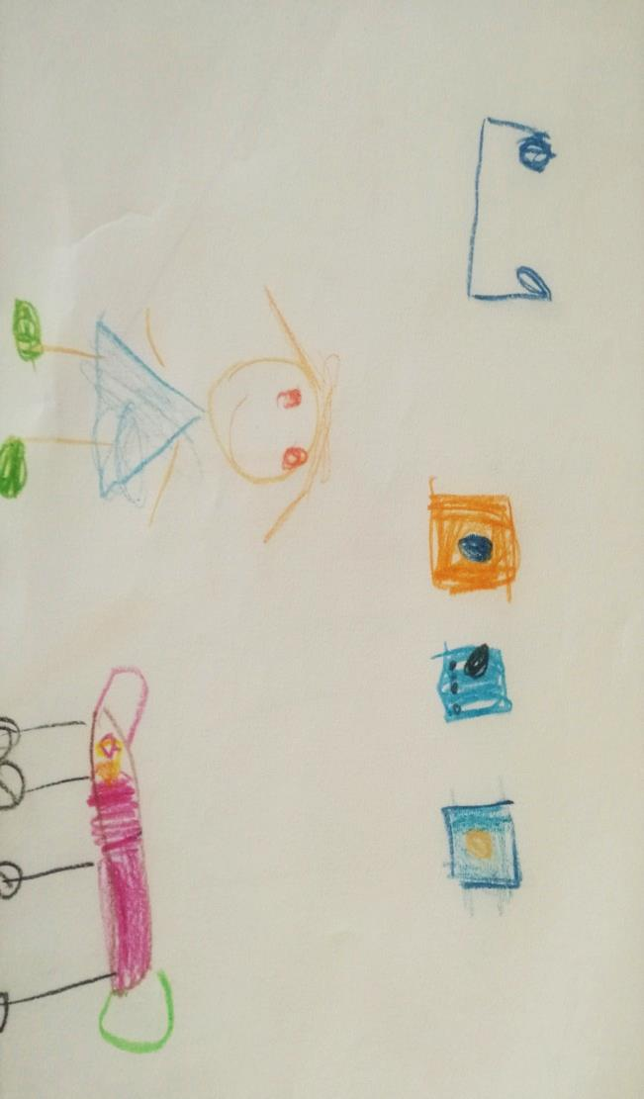
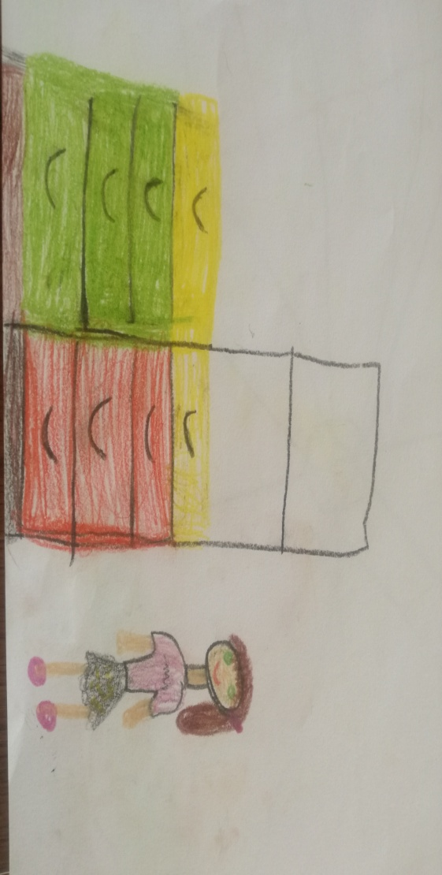
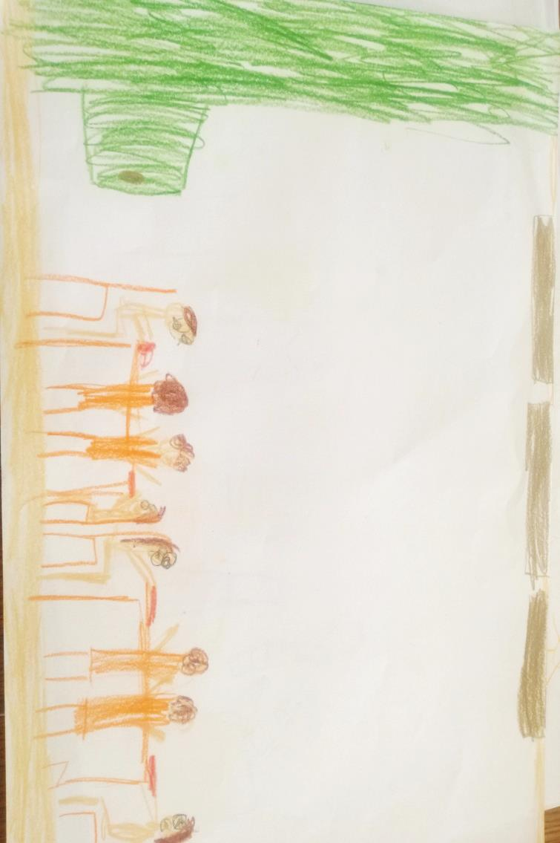
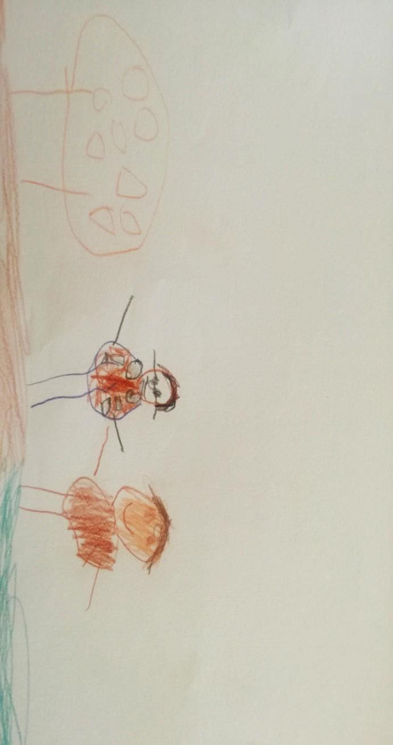
CO LUBIĘ W MOIM PRZEDSZKOLU? Przykłady rysunków i ich opisów
Lubię układać puzzle, oglądać książki
i być dyżurną, która dba o porządek
Lubię słuchać muzyki, bawić się wózkiem i lalką.
Bardzo lubię swoje koleżanki bo mogę się z nimi bawić.
I jeszcze bardzo lubię ćwiczenia gimnastyczne, na których są przewroty na materacu, przechodzenie przez tunel.
Najbardziej w przedszkolu lubię
robić karty pracy
Lubię chodzić do przedszkola bo tu się uczę, bawię z kolegami, budujemy różne budowle z klocków

Slide 22
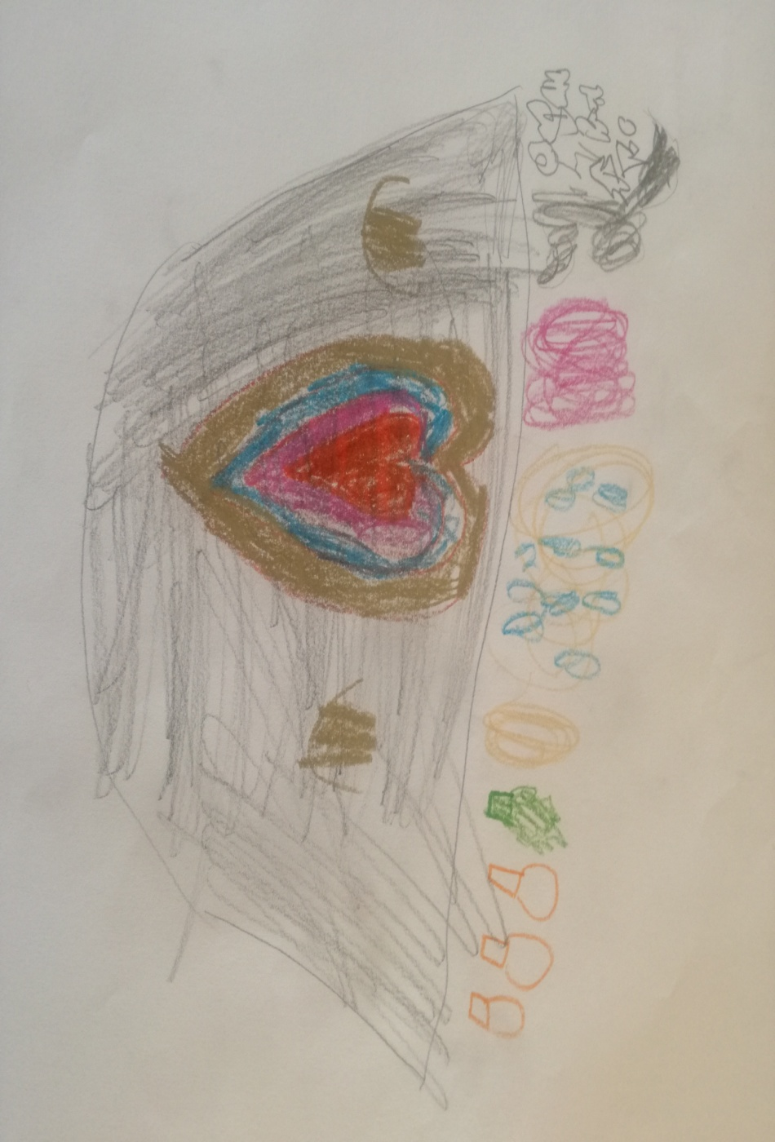
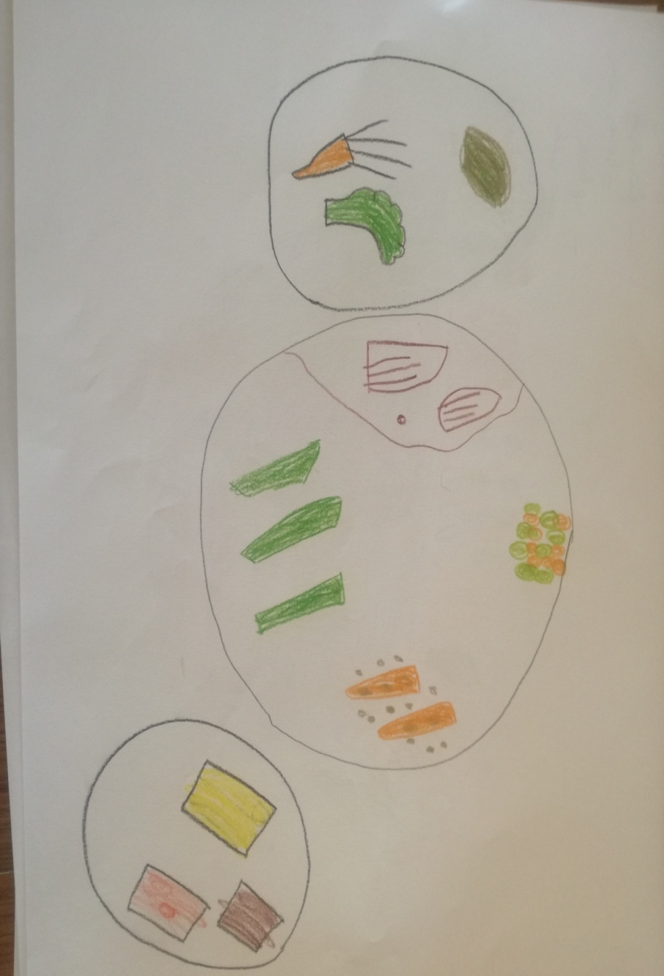
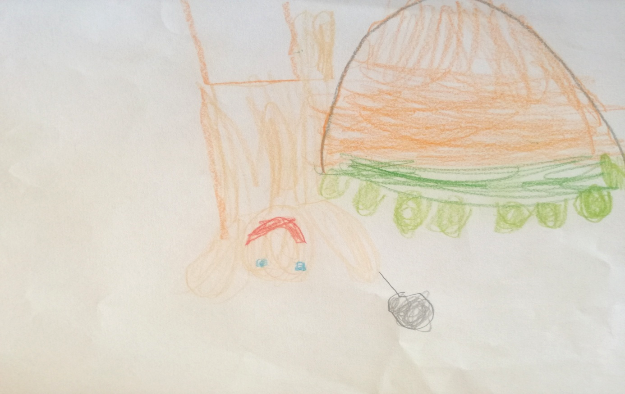
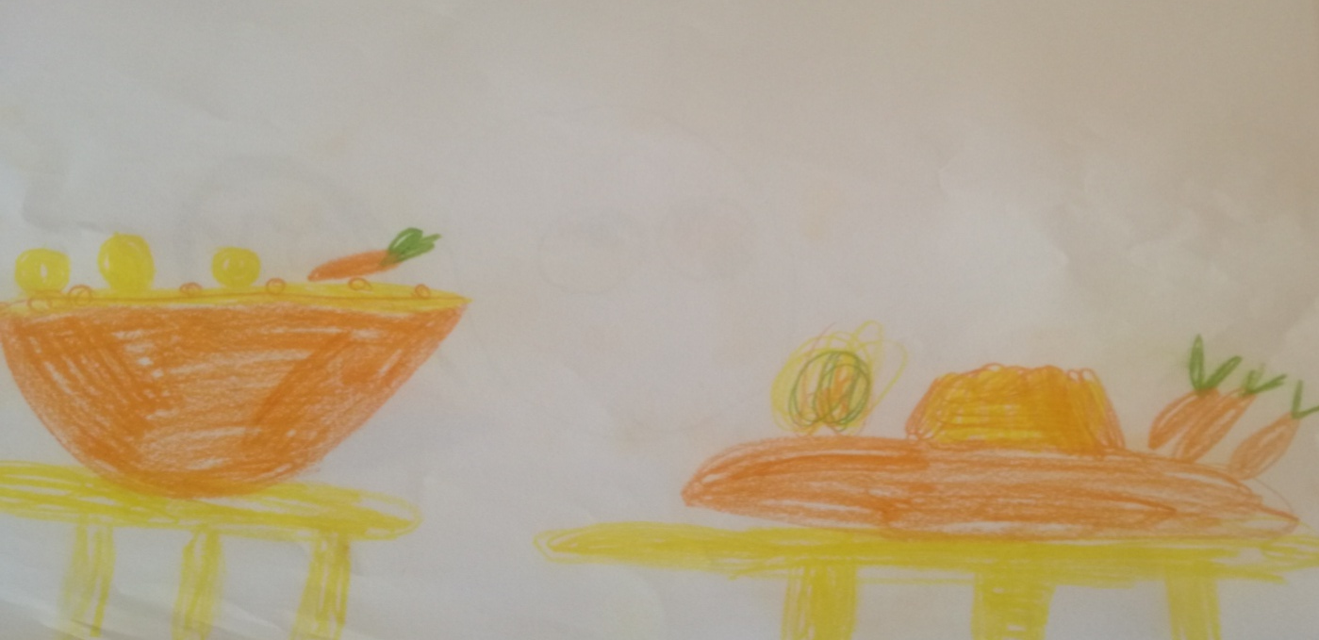
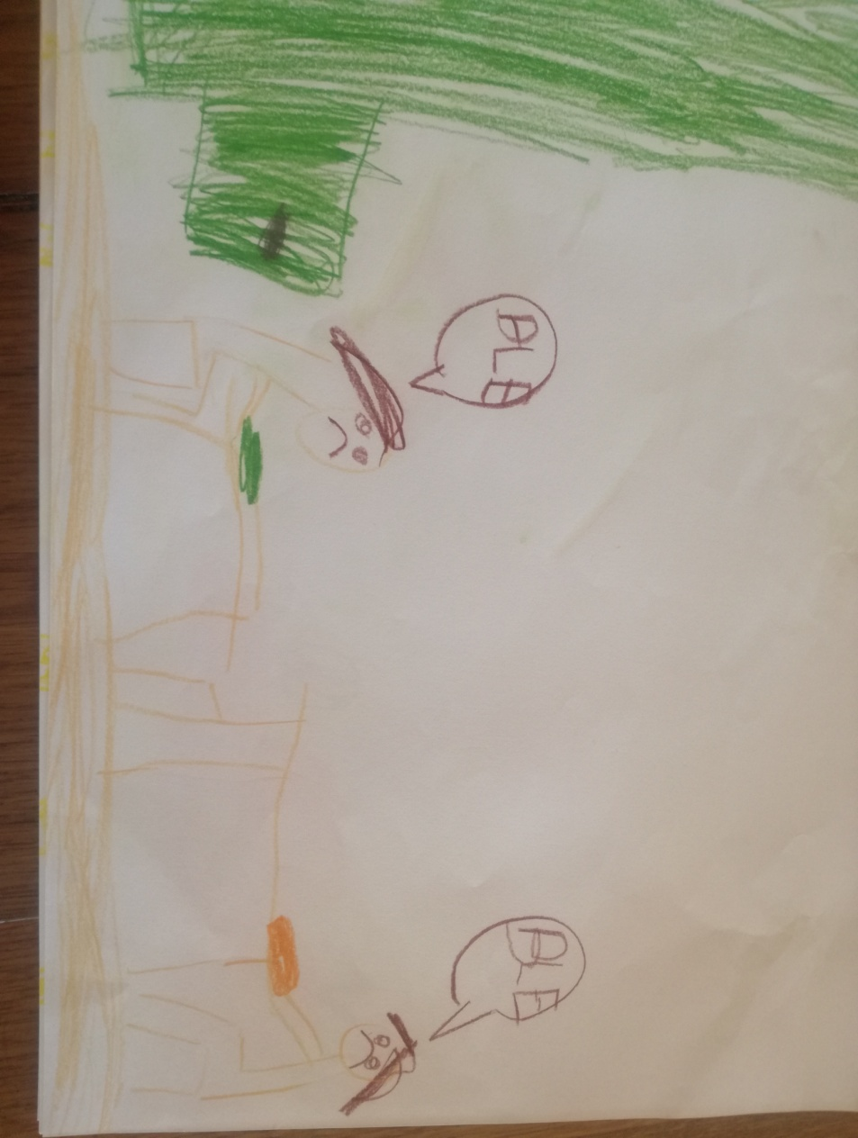
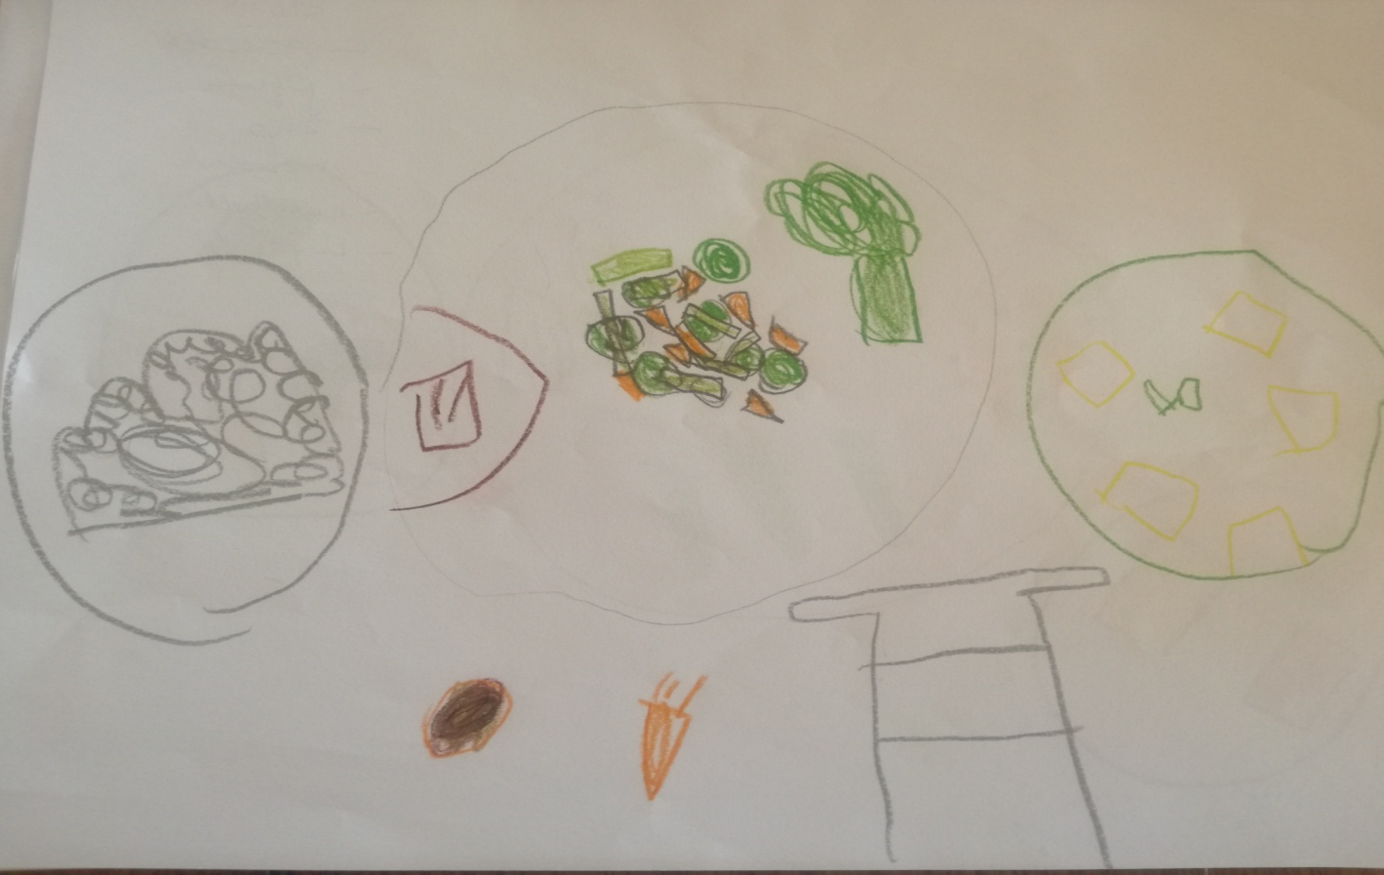
CZEGO NIE LUBIĘ W MOIM PRZEDSZKOLU? Przykłady rysunków i ich opisów
Nie lubię jeść zupy ogórkowej
Ja nie lubię w przedszkolu jeść kaszy,
surówek i kiszonej kapusty
Nie lubię kanapki z dżemem i serem.
Nie lubię wątróbki, fasolki,
warzyw, gołąbków
Nie lubię w przedszkolu jak pani kucharka
ugotuję zupę marchewkową
i zrobi marchewkową surówkę
bo ich nie lubię jeść
Nie lubię sałatek, jogurtu,
zup, marchewki, wątróbki
Nie lubię zup i surówek

Slide 23
Standard trzeci Przedszkole prowadzi edukację zdrowotną dzieci i stwarza im warunki do praktykowania w codziennym życiu zachowań prozdrowotnych

Slide 24
Arkusz zbiorczy dla standardu Trzeciego
Wymiary i wskaźniki (stan pożądany, „optymalny”) | Ocena (punkty) |  |  |  | Elementy wymagające poprawy (jeśli aktualny stan odbiega od pożądanego, czyli oceny 5)
1 | 2 |  |  |  | 3
1. Program edukacji zdrowotnej w przedszkolu i jego realizacjach
Cele edukacji zdrowotnej zapisano w programie wychowania przedszkolnego (Analiza dokumentu) | 5 | 4 | 3 | 2 | Wyznaczanie celów z zakresu edukacji zdrowotnej do aktualnych potrzeb i zadań przedszkola
W planach pracy dla poszczególnych grup uwzględniono treści z różnych obszarów edukacji zdrowotnej: edukacji żywieniowej, edukacji do zwiększania aktywności fizycznej, edukacji do bezpieczeństwa, edukacji do zdrowia psychicznego, edukacji seksualnej (Analiza dokumentów) | 5 | 4 | 3 | 2 | Planowanie treści z różnych obszarów edukacji zdrowotnej z uwzględnieniem potrzeb nowo przyjętych dzieci
Treści edukacji zdrowotnej uwzględnione w planach poszczególnych grup dobrano na podstawie konsultacji z rodzicami, obserwacji zachowań dzieci, a w starszych grupach na podstawie rozmów z dziećmi. (Ankieta N-pyt. 16, R- pyt.13, wywiad z N ) | 5 | 4 | 3 | 2 | Doskonalenie współpracy z rodzicami w planowaniu pracy wychowawczo-dydaktycznej z zakresu realizacji treści edukacji zdrowotnej

Slide 25
W przedszkolu są realizowane zajęcia ukierunkowane na rozwijanie umiejętności życiowych dzieci (wywiad z dyrektorem, z nauczycielami) | 5 | 4 | 3 | 2 | Doskonalenie realizowanych działań
Jeśli w przedszkolu realizowane są „zewnętrzne” programy, są to programy o sprawdzonej skuteczności (oparte na dowodach), a wybór ich był uzasadniony (dostosowany do programów wychowania przedszkolnego i planu pracy dla danej grupy/grup) (Analiza dokumentów) | 5 | 4 | 3 | 2
Rodzice każdej grupy są systematycznie informowani o realizacji zajęć dotyczących zdrowia i bezpieczeństwa, wykorzystuje się w tym celu różne kanały informacyjne (Obserwacja, ankieta N-pyt.17, R-pyt.14) | 5 | 4 | 3 | 2 | Podnoszenie jakości realizowanych działań
Rodziców zachęca się aby kontynuowali w domu praktykowanie zachowań prozdrowotnych, o których dziecko uczy się w przedszkolu (Ankieta N-pyt.18, R-pyt.15) | 5 | 4 | 3 | 2 | Realizowanie działań prozdrowotnych podjętych w przedszkolu przez rodziców w domu
Przebieg realizacji edukacji zdrowotnej w przedszkolu , jest omawiany na spotkaniu Rady Pedagogicznej co najmniej jeden raz w roku szkolnym (Wywiad z dyrektorem, analiza dokumentów) | 5 | 4 | 3 | 2 | Modyfikowanie dotychczasowych działań

Slide 26
2. Umożliwianie dzieciom praktykowania prozdrowotnych zachowań związanych z żywieniem
Atmosfera w czasie spożywania posiłków jest miła i nie towarzyszy im pośpiech, przekazywanie dzieciom przykrych uwag (Obserwacja we wszystkich grupach) | 5 | 4 | 3 | 2 | Dbanie o atmosferę i klimat podczas spożywania posiłków
Stwarza się okazje i zachęca dzieci do próbowania nowych potraw i produktów o różnych smakach ( Ankieta N-pyt.19) | 5 | 4 | 3 | 2 | Zachęcenie dzieci do degustacji nowych potraw i wyrażania opinii na temat ich smaków
Dzieci w czasie posiłków mogą zjeść tyle, ile chcą (Ankieta N-pyt. 20) | 5 | 4 | 3 | 2
Dzieciom ze starszych grup stwarza się możliwość uczestniczenia w przygotowaniu prostych potraw np. zdrowych przekąsek (Obserwacje, wywiad z dyrektorem i pracownikami kuchni) | 5 | 4 | 3 | 2 | Doskonalenie realizowanych działań
W posiłkach dla dzieci ogranicza się podawanie słodkich potraw i słodkich napojów (Analiza jadłospisu miesięcznego , wywiad z kucharką) | 5 | 4 | 3 | 2 | Podnoszenie jakości realizowanych działań
W przedszkolu unika się nagradzania dzieci słodyczami ( Ankieta N-pyt.21, R-pyt.16) | 5 | 4 | 3 | 2
Ogranicza się podawanie słodyczy i słodkich napojów w czasie imprez w przedszkolu ( Wywiad z dyrektorem, Ankieta R-pyt. 17) | 5 | 4 | 3 | 2

Slide 27
3. Umożliwianie dzieciom praktykowania zachowań związanych z dbałością o ciało
Dzieci myją ręce przed każdym posiłkiem, po wyjściu z toalety i po przyjściu z zajęć poza przedszkolem, systematycznie instruuje się dzieci jak należy myć ręce (Ankieta N-pyt. 22 ) | 5 | 4 | 3 | 2 | Doskonalenie realizowanych działań
Dzieci codziennie czyszczą zęby z użyciem pasty do zębów (o odpowiednej zawartości fluoru) co najmniej po jednym posiłku, najlepiej po obiedzie (przed leżakowaniem), systematycznie instruuje się dzieci jak należy czyścić zęby ( Ankieta N-pyt.23) | 5 | 4 | 3 | 2 | Doskonalenie realizowanych działań
W dni słoneczne chroni się dzieci przed nadmiernym nasłonecznieniem (Ankieta N-pyt.24) | 5 | 4 | 3 | 2 | Doskonalenie realizowanych działań

Slide 28
4. Działania dla zwiększenia aktywności fizycznej dzieci
W czasie zajęć w pozycji siedzącej wprowadza się częste elementy ruchu angażujące różne grupy mięśni i części ciała (Ankieta N-pyt. 25) | 5 | 4 | 3 | 2
W czasie pobytu na placu zabaw, poza spontaniczną aktywnością fizyczną oferuje się wszystkim dzieciom zorganizowane formy zajęć ruchowych (Ankieta N-pyt. 26) | 5 | 4 | 3 | 2 | Wykorzystywanie atrakcyjnych akcesoriów do aktywności fizycznej na powietrzu
W przedszkolu organizuje się dodatkowe zajęcia ruchowe (np. rytmika, taniec, sport) dla wszystkich dzieci ( Wywiad z dyrektorem) | 5 | 4 | 3 | 2 | Wzbogacenie oferty zajęć dodatkowych
Zachęca się dzieci i ich rodziców do pokonywania drogi do i z przedszkola pieszo (na rowerze/hulajnodze) wtedy, gdy jest to możliwe (Ankieta N-pyt.27, R-pyt.18) | 5 | 4 | 3 | 2 | Sposób dotarcia (pokonywania drogi) „do” i „z” przedszkola

Slide 29
5. Umożliwienie dzieciom praktykowania zachowań zwiększających ich bezpieczeństwo
Dzieci uczestniczą w zajęciach na temat wzywania/poszukiwania pomocy i postępowania w razie różnych wypadków i zagrożeń (w tym rozpoznawania i radzenia sobie w sytuacji krzywdzenia ze strony dorosłych) (Wywiad z dyrektorem) | 5 | 4 | 3 | 2 | Kontynowanie dotychczasowej współpracy z udziałem specjalistów z zakresu profilaktyki zagrożeń
Dzieci uczą się używania sprzętu ochronnego np. zakładają kask, ochraniacze na kolana i łokcie (Wywiad z dyrektorem) | 5 | 4 | 3 | 2 | Zakres używania sprzętu ochronnego przez dzieci
Na początku wykonywania niektórych czynności (np. na drodze, na placu zabaw, w czasie zajęć ruchowych, jedzenia, zajęć technicznych i plastycznych) dzieci są proszone, aby przypomniały zasady bezpiecznego zachowania ich dotyczące (Ankieta N-pyt.28) | 5 | 4 | 3 | 2

Slide 30
Podsumowanie wyników w standardzie trzecim
Wymiar | Średnia liczba punktów | Wybrane elementy, których poprawa jest pilna i możliwa
a | b | c
Program edukacji zdrowotnej w przedszkolu i jego realizacja | 5,0 | Ujednolicenie wspólnych działań na płaszczyźnie rodzic-przedszkole z zakresu edukacji zdrowotnej
Umożliwienie dzieciom praktykowania prozdrowotnych zachowań związanych z żywieniem | 5,0
Umożliwienie dzieciom praktykowania zachowań związanych z dbałością o ciało. | 5,0
Działania dla zwiększenia aktywności fizycznej | 4,5 | Wzbogacenie oferty zajęć dodatkowych z uwzględnieniem większej aktywności fizycznej dzieci przy współpracy z placówkami oświatowymi (ZS nr 1, ZS nr 2)
Umożliwienie dzieciom praktykowania zachowań zwiększających ich bezpieczeństwo | 4,0 | Brak możliwości finansowych zakupu kasku. Zajęcia edukacyjne z policjantem – wdrażanie do przestrzegania zasad bezpieczeństwa podczas jazdy na rowerze, hulajnodze, rolkach (kask, ochraniacze, kamizelki)
Średnia liczba punktów dla standardu trzeciego (dla 5 wymiarów): 4,7
Problem priorytetowy (wybrany na podstawie zapisów w kolumnie c):
Niewystarczająca oferta zajęć sportowo-ruchowych dla zwiększenia aktywności fizycznej dzieci

Slide 32
Standard czwarty Przedszkole podejmuje działania w celu zwiększenia kompetencji pracowników i rodziców dzieci w zakresie dbałości o zdrowie oraz prowadzenia edukacji zdrowotnej dzieci

Slide 33
Arkusz zbiorczy dla standardu czwartego
Wymiary i wskaźniki (stan pożądany, „optymalny”) | Ocena (punkty) |  |  |  | Elementy wymagające poprawy (jeśli aktualny stan odbiega od pożądanego, czyli oceny 5)
1 | 2 |  |  |  | 3
1. Rozwijanie kompetencji pracowników do dbałości o zdrowie własne i prowadzenia edukacji zdrowej dzieci
W przedszkolu zorganizowano w ostatnich 2 latach zajęcia/szkolenia dla pracowników dotyczące ich dbałości o zdrowie ( Ankieta N -pyt.29, Pn-pyt.18) | 5 | 4 | 3 | 2 | Organizowanie szkoleń dla pracowników dotyczących ich dbałości o zdrowie
W przedszkolu jest biblioteczka zawierająca publikacje i materiały dotyczące różnych aspektów dbałości o zdrowie, promocji zdrowia i edukacji zdrowotnej dla pracowników(Obserwacja) | 5 | 4 | 3 | 2
Nauczyciele uczestniczyli w ostatnich 2 latach w szkoleniach dotyczących realizacji edukacji zdrowotnej dzieci (Ankieta N-pyt.32). | 5 | 4 | 3 | 2
Nauczyciele czują się przygotowani do realizacji edukacji zdrowotnej dzieci i współpracy w tym zakresie z rodzicami (Ankieta N-pyt.33) | 5 | 4 | 3 | 2
Pracownicy niepedagogiczni zostali zapoznani z programem edukacji zdrowotnej dzieci i zasadami praktykowania w przedszkolu zachowań prozdrowotnych (Ankieta Pn - pyt.18) | 5 | 4 | 3 | 2 | Znajomość zasad koncepcji przedszkola promującego zdrowia przez pracowników niepedagogicznych

Slide 34
2. Pomoc rodzicom dzieci w rozwijaniu kompetencji do dbałości o zdrowie i do wychowywania swojego dziecka
Rodzicom oferuje się w przedszkolu zajęcia dotyczące dbałości o zdrowie ich samych i ich dzieci (np. spotkania z specjalistami) i pyta się o ich potrzeby w tym zakresie ( Analiza dokumentów, ankieta R-pyt.19) | 5 | 4 | 3 | 2 | Oferta zajęć dla rodziców zaspokajająca ich potrzeby i oczekiwania
Rodzicom oferuje się w przedszkolu zajęcia/warsztaty dotyczące umiejętności wychowawczych (Analiza dokumentów, Ankieta R- pyt.20) | 5 | 4 | 3 | 2 | Współpraca i zaangażowanie rodziców na zajęciach dotyczących edukacji zdrowotnej
Na zajęcia dotyczące dbałości o zdrowie i umiejętności wychowawczych zapraszani są także babcie i dziadkowie (Wywiad z dyrektorem) | 5 | 4 | 3 | 2 | Współpraca i zaangażowanie seniorów na zajęciach dotyczących edukacji zdrowotnej
Zaprasza się rodziców posiadających odpowiednie kompetencje (np. lekarzy, psychologów, pedagogów, dietetyków) do prowadzenia zajęć dla pracowników przedszkola i rodziców dzieci ( Wywiad z dyrektorem) | 5 | 4 | 3 | 2 | Wykorzystywanie kompetencji zawodowych rodziców do prowadzenia różnych form doskonalenia pracowników i rodziców dzieci w zakresie dbałości o zdrowie
Nauczyciele i inni pracownicy pedagogiczni udzielają pomocy/ konsultacji rodzicom w zakresie rozwiązywania problemów wychowawczych dzieci (Ankieta R- pyt.21, wywiad z dyrektorem) | 5 | 4 | 3 | 2
W przedszkolu jest „ kącik” dla rodziców, w którym znajdują się publikacje i inne materiały dotyczące dbałości o zdrowie i zasad wychowania dzieci (Obserwacja) | 5 | 4 | 3 | 2
Organizuje się spotkania pracowników, dzieci i ich rodziców połączone z różnymi formami aktywności fizycznej, degustacją „zdrowych” produktów i możliwością uzyskania porady w tym zakresie (Wywiad z dyrektorem) | 5 | 4 | 3 | 2 | Podtrzymywanie tradycji spotkań całej społeczności przedszkolnej w różnorodnej formie aktywności, wprowadzanie innowacji

Slide 35
Podsumowanie wyników w standardzie czwartym
Wymiar | Średnia liczba punktów | Wybrane elementy, których poprawa jest pilna i możliwa
a | b | c
Rozwijanie kompetencji pracowników do dbałości o zdrowie i prowadzenie edukacji zdrowotnej dzieci. | 4,8 | Wiedza pracowników niepedagogicznych na temat koncepcji promującej zdrowie
Pomoc rodzicom dzieci w rozwijaniu kompetencji do dbałości o zdrowie i wychowywania swojego dziecka. | 4,28 | Poziom zaangażowania rodziców (lekarzy, pielęgniarek, psychologów, dietetyków i innych specjalistów z zakresu nauki o zdrowiu) w realizacji zadań związanych z edukacją zdrowotną dzieci i pracowników.
Średnia liczba punktów dla standardu czwartego (dla 2 wymiarów): 4,54
Problem priorytetowy (wybrany na podstawie zapisów w kolumnie c):
Zbyt mała współpraca z rodzicami na etapie planowania działań wspierających kompetencje wychowawcze rodziców
Zbyt mała wiedza pracowników niepedagogicznych na temat koncepcji promującej zdrowie
Niewystarczający poziom zaangażowania seniorów w realizację zadań dotyczących edukacji zdrowotnej

Slide 37
Projekt Przedszkole Promujące Zdrowie cieszy się dużym zainteresowaniem od początku jego realizacji i pozytywnym wsparciem całej naszej społeczności.
Ze strony rodziców otrzymujemy pomoc, zrozumienie i akceptację w podejmowanych działaniach.
Zaobserwowaliśmy i doświadczyliśmy życzliwości ze strony środowiska lokalnego i różnych instytucji podczas realizacji zadań.
Propagujemy ideę zdrowego stylu życia, staramy się dbać o jakość pracy naszego przedszkola.
Rozwijamy potencjał naszych wychowanków, upowszechniamy ich sukcesy, wspomagamy wszechstronny rozwój, zaspokajamy potrzeby edukacyjne na różnych płaszczyznach.

Slide 38
Dziękujemy za uwagę

